Slide 1
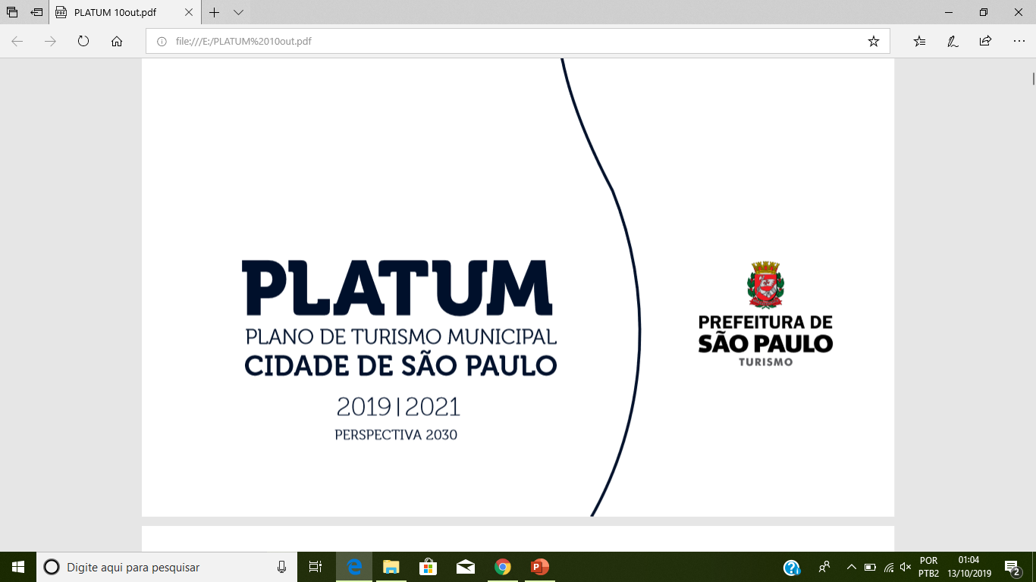

Slide 2
PARTE 1
1 INTRODUÇÃO
1.1 Gestão pública do turismo na cidade de São Paulo
1.2 Etapas de formulação do Platum
1.3 Missão, visão e valores
1.4 Metodologia
2 CENÁRIO ATUAL
2.1 O turismo no mundo e no Brasil
2.2 O turismo em São Paulo
2.3 Demanda turística
2.4 Oferta turística
3 OS 15 OBJETIVOS ESTRATÉGICOS
3.1 Metas de impacto e resultados
3.2 Eixos estratégicos
3.3 Objetivos estratégicos

Slide 3
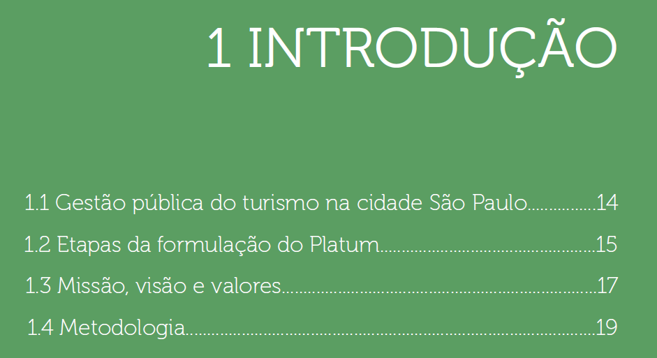
PARTE 1

Slide 5
MISSÃO
“Posicionar a política pública de promoção, apoio e execução de projetos e eventos de interesse turístico como estratégia de desenvolvimento econômico, social, humano e sustentável da cidade e dos munícipes de São Paulo”.

Slide 6
VISÃO
“Em 2030, São Paulo será reconhecida entre
os dez principais destinos turísticos do mundo.”

Slide 7
VALORES
Inovação
Sustentabilidade
Acessibilidade
Respeito à diversidade
Cooperação
Intersetorialidade

Slide 8
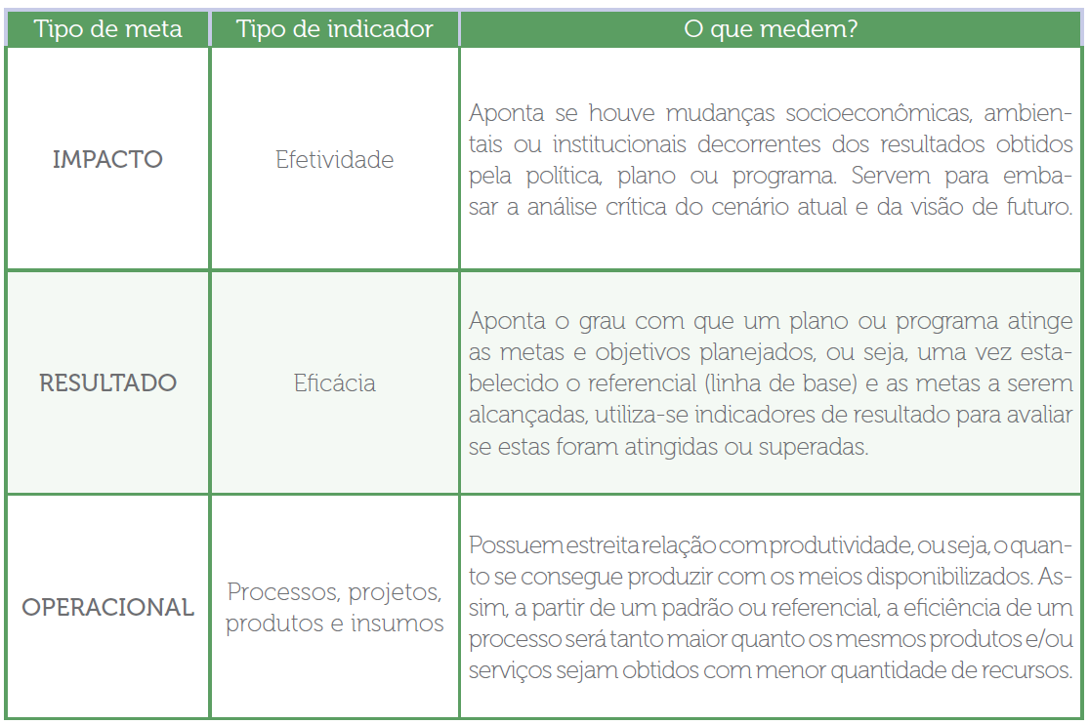
METODOLOGIA

Slide 9
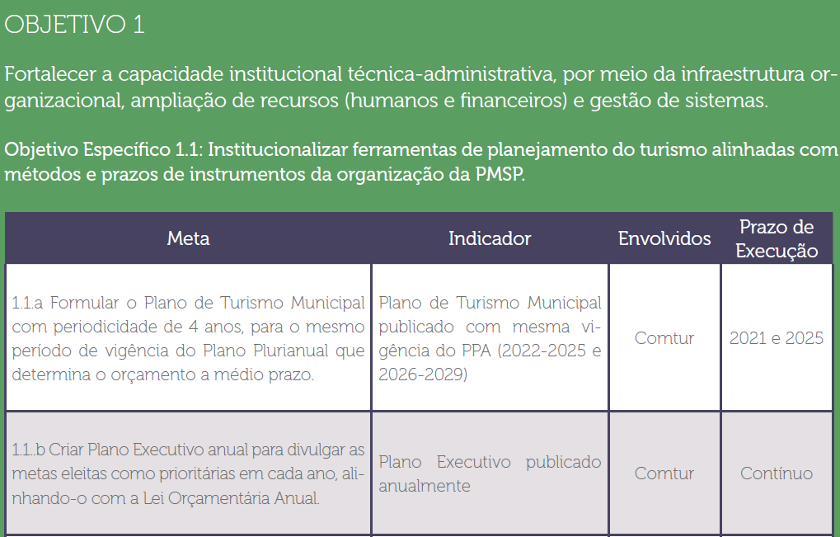
METODOLOGIA

Slide 10
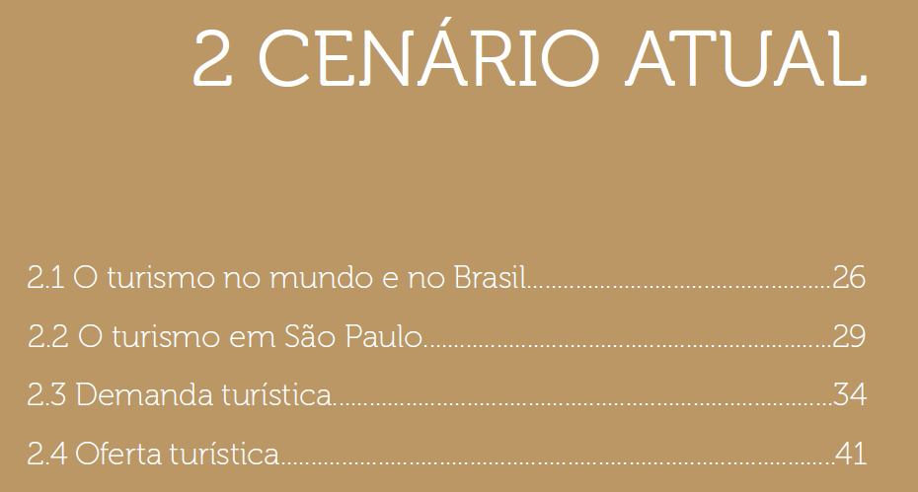
PARTE 2

Slide 11
O TURISMO NO MUNDO E NO BRASIL
5ª atividade de maior relevância do planeta – 10,4% PIB / 8,8 trilhões de dólares;
1 em cada 10 empregos direto, indireto e induzido no mundo está ligado ao turismo;
Brasil - 8,1% do PIB nacional decorrem das atividades de viagens e turismo;
A atividade é hoje responsável por 7,5% do total de empregos no país (6.855 milhões)
País ocupa a 12ª posição no ranking de receitas total de turismo no mundo, com 6,2 bilhões de dólares de impacto com gastos dos visitantes internacionais;

Slide 12
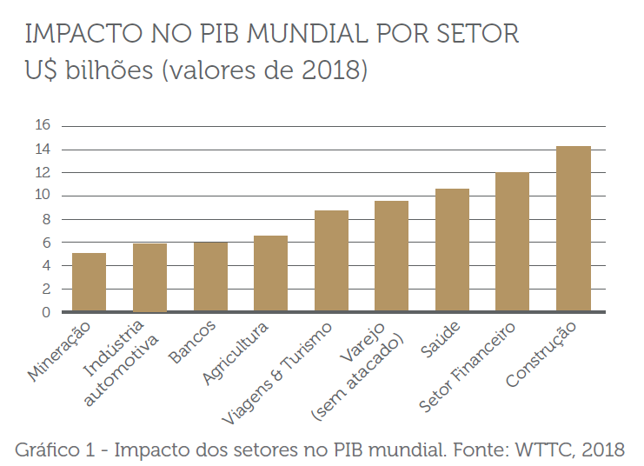

Slide 13
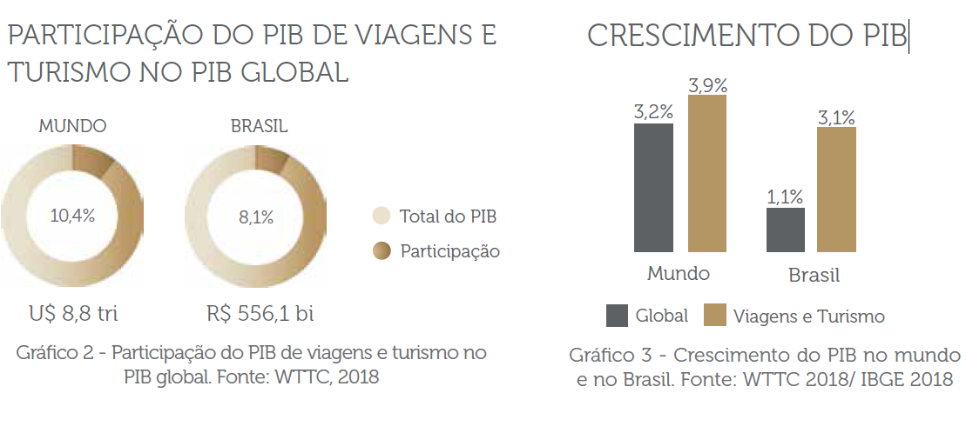

Slide 14
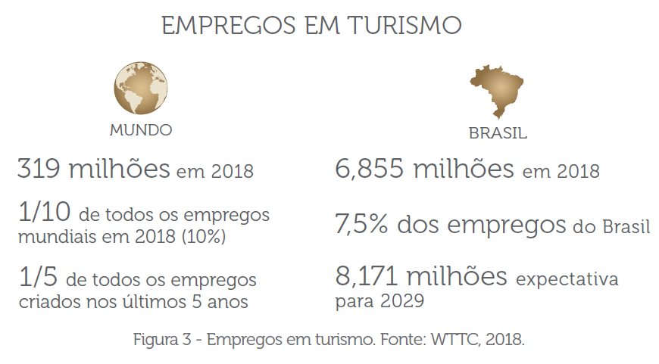

Slide 15
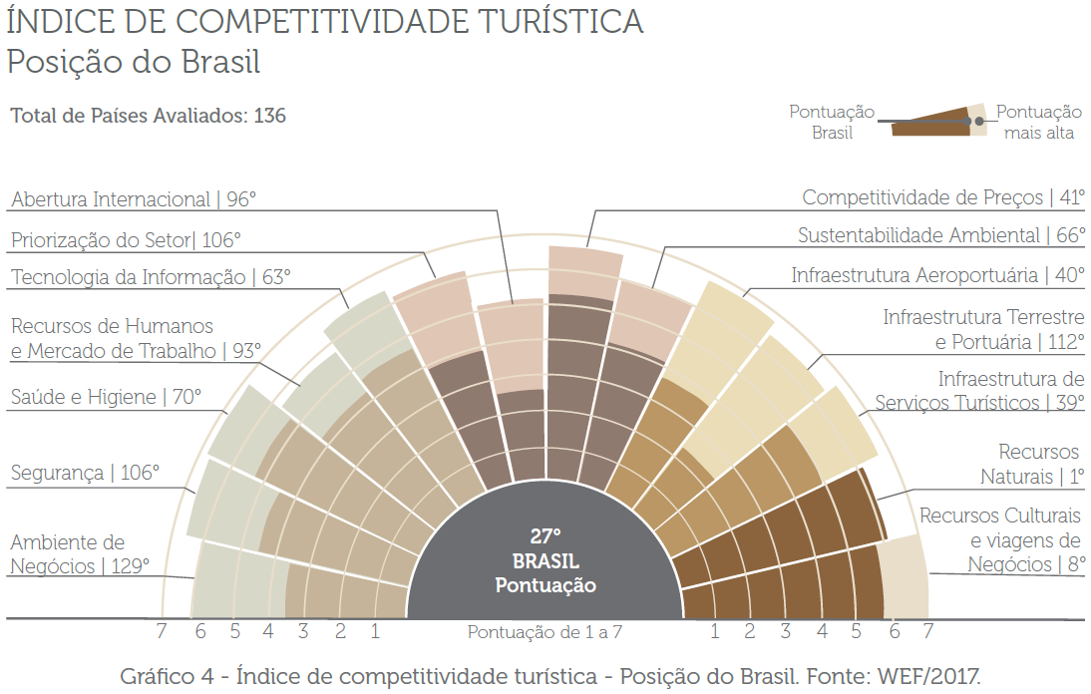

Slide 16
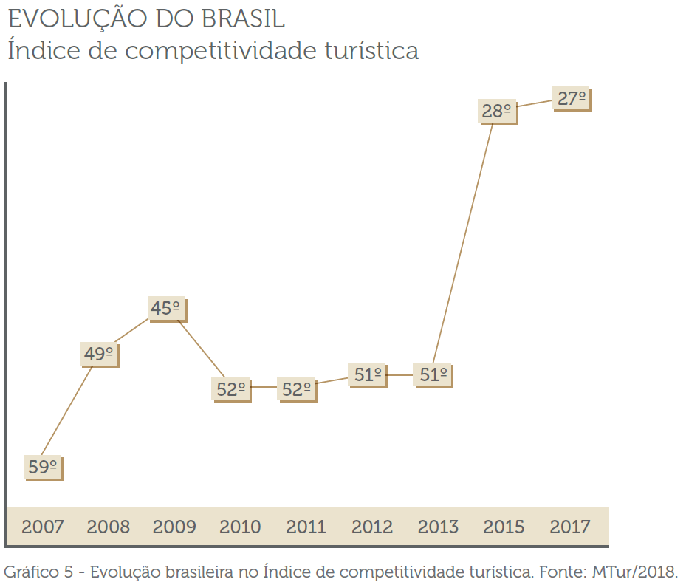

Slide 17
O turismo em São Paulo
principal destino turístico em volume de visitantes - demanda estimada em 15,7 milhões de turistas em 2018 (Fipe), gerando uma receita estimada em quase R$13 bilhões.
Pesquisa de Demanda Turística Internacional 2014-2018 - primeira cidade na busca por turismo de negócios, eventos e convenções / quinta no segmento de lazer

Slide 18
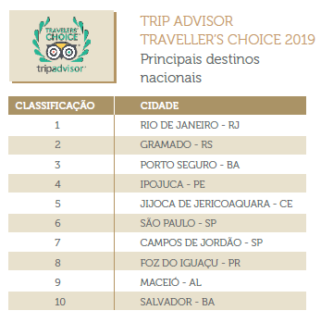
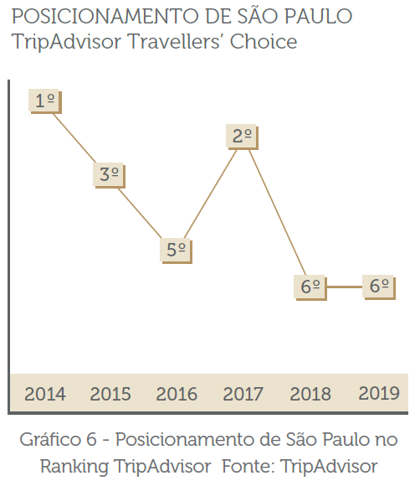

Slide 19
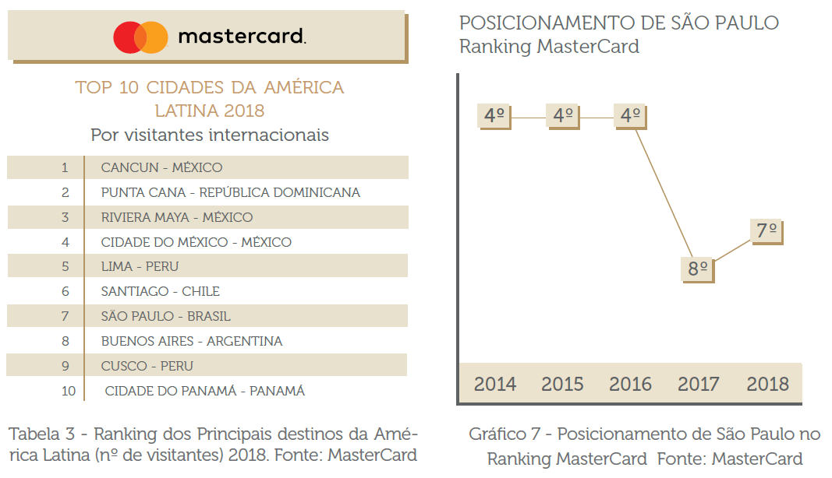

Slide 20
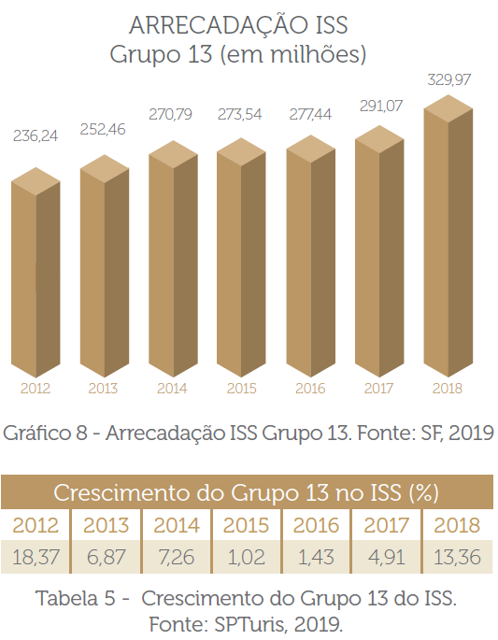
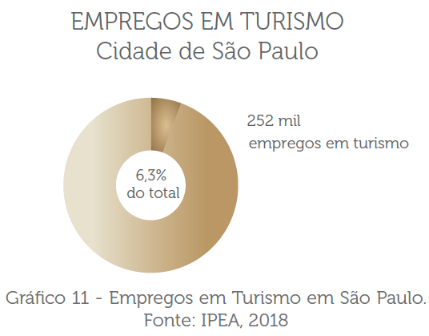

Slide 21
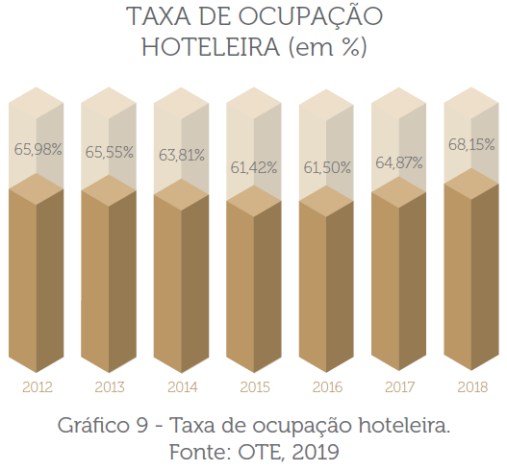
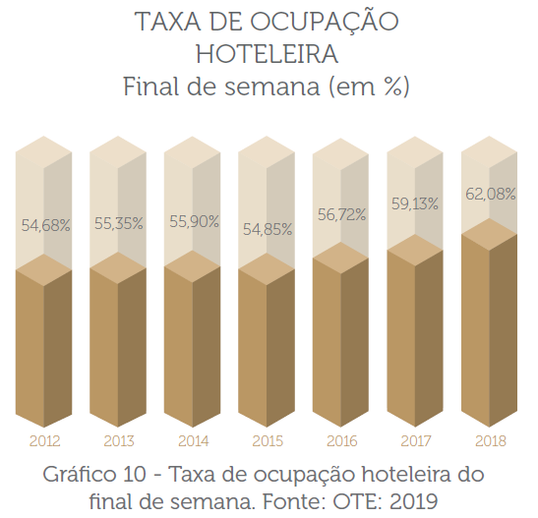

Slide 23
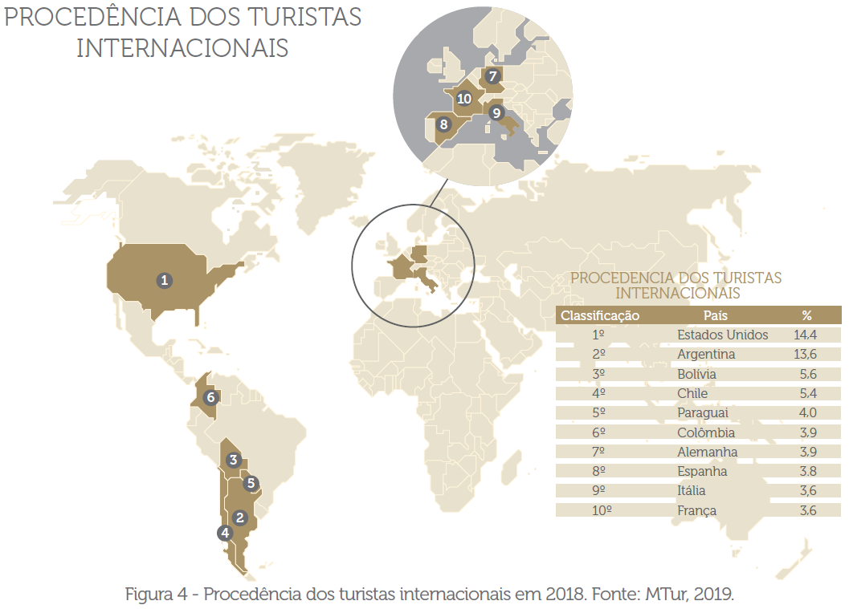

Slide 24
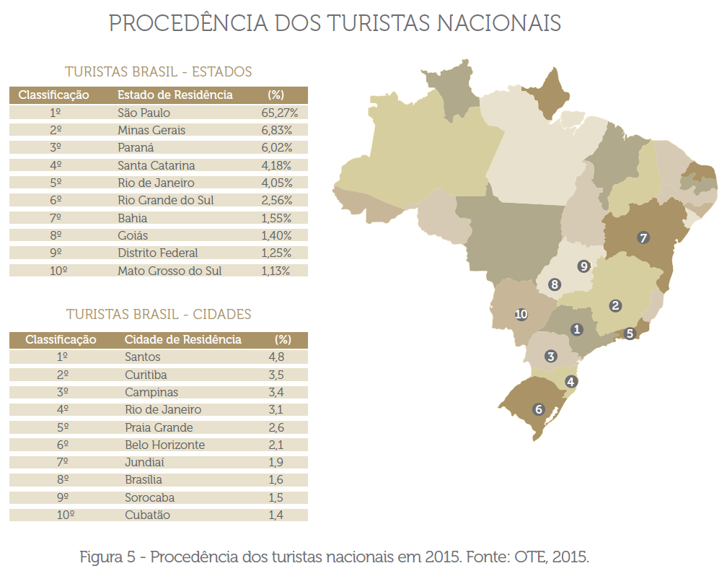

Slide 25
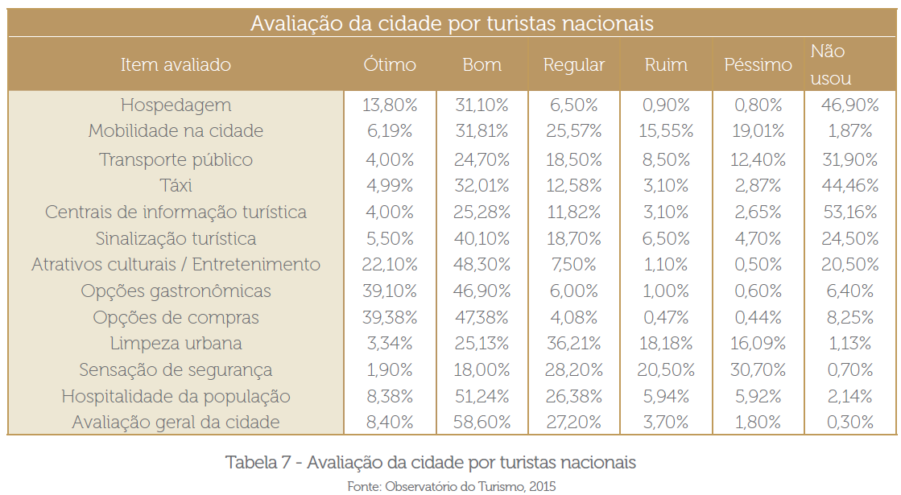

Slide 26
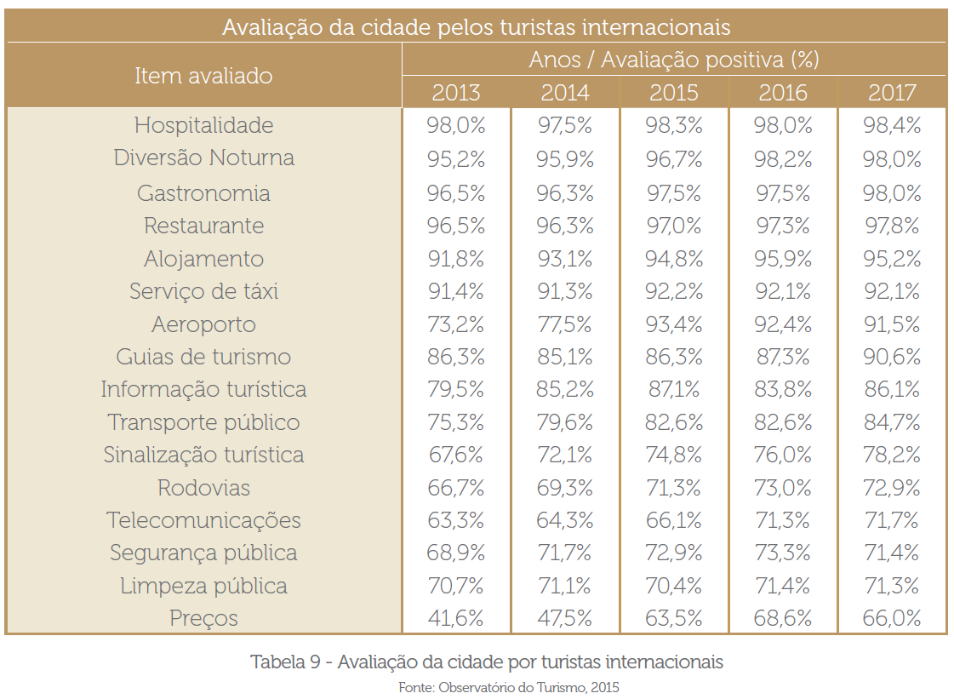

Slide 27
OFERTA - ATRATIVOS
TripAdvisor Traveller’s Choice Museus de 2018
Pinacoteca do Estado - 2º lugar;
Catavento Cultural - 6º;
Museu do Futebol - 8º;

Slide 28
OFERTA - ATRATIVOS
Polo de Ecoturismo de Parelheiros, Marsilac e Ilha do Bororé, no extremo sul
Aldeias indígenas
Polo de Ecoturismo da Cantareira, que inclui parte da área do Parque Estadual da Cantareira

Slide 29
OFERTA - EVENTOS
5 grandes centros de exposições - Anhembi, Transamérica Expo Center, Pro Magno, São Paulo Expo e o Expo Center Norte – somam 294 mil m² de área locável.
Allianz foi o estádio que mais recebeu megashows no mundo em 2017.

Slide 30
OFERTA - EVENTOS
A Casa do Porco ficou em 39º entre os melhores do mundo em 2019;
Helena Rizzo foi considerada a melhor chef mulher em 2014, todos na avaliação da The Restaurant
Mocotó foi considerado o melhor restaurante sem reserva do mundo em 2019, pelo The World Restaurant Awards.

Slide 31
OFERTA - HOTELARIA
71 bandeiras,
44 redes hoteleiras
“seis estrelas”: Palácio Tangará, o Four Seasons, e mais um em construção, o Rosewood

Slide 32
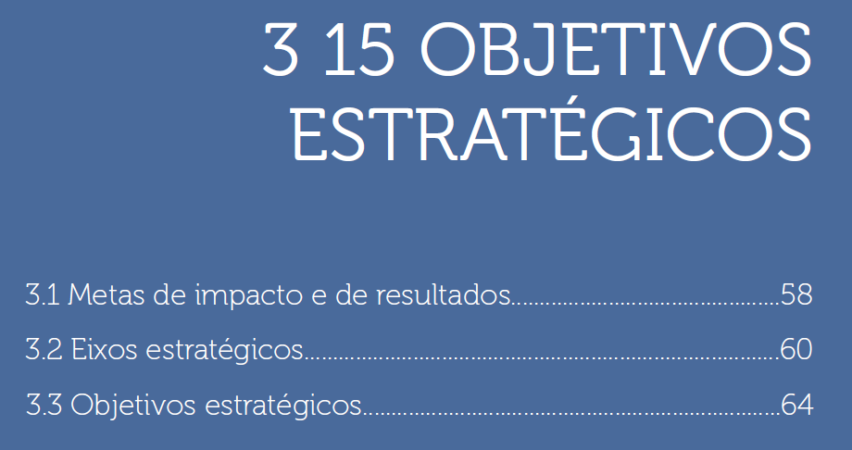
PARTE 3

Slide 33
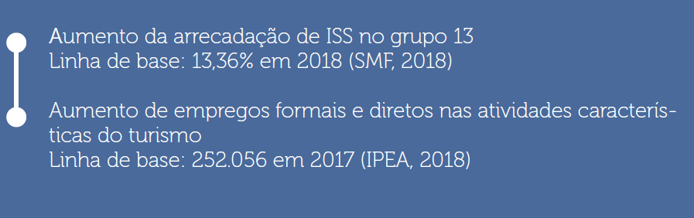
INDICADORES PARA METAS DE IMPACTO

Slide 34
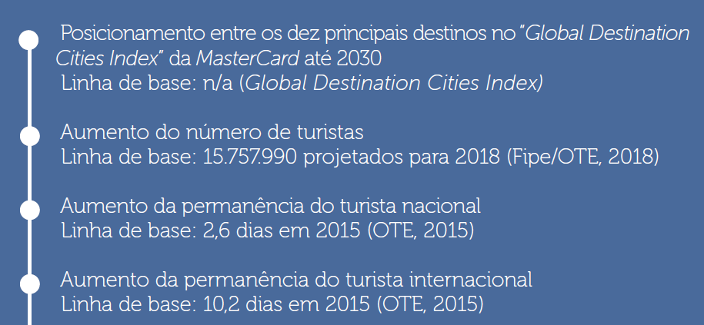
INDICADORES PARA METAS DE RESULTADO

Slide 35

INDICADORES PARA METAS DE RESULTADO

Slide 36
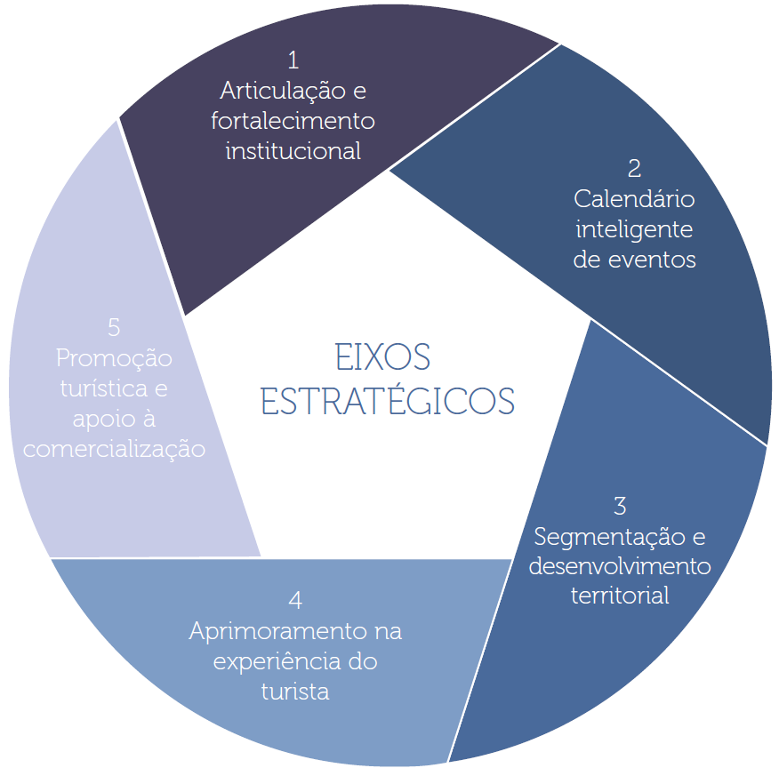

Slide 37
OBJETIVO ESTRATÉGICO 1
Fortalecer a capacidade institucional técnica-administrativa por meio da infraestrutura organizacional, ampliação de recursos (humanos e financeiros) e gestão de sistemas
.
Objetivos específicos:
1.1: Institucionalizar ferramentas de planejamento do turismo alinhadas com métodos e prazos de instrumentos da organização da PMSP.
1.2: Qualificar e ampliar o número de servidores efetivos da Secretaria, como estratégia de garantir a continuidade da política pública de turismo.
1.3: Buscar novas fontes de receita para ações e projetos.
1.4: Desenvolver ou apoiar a criação e manutenção de ferramentas tecnológicas que facilitem a captação e divulgação de dados públicos de turismo da cidade.
EIXO 1 – FORTALECIMENTO E ARTICULAÇÃO INSTITUCIONAL

Slide 38
OBJETIVO ESTRATÉGICO 2
Fortalecer a capacidade institucional de inteligência de dados por meio de sistemas de monitoramento e avaliação.
Objetivos específicos:
2.1: Reformular o Observatório do Turismo, compatibilizando suas atividades com as dos melhores observatórios do mundo.
2.2: Criar novos indicadores e atualizar os já existentes de forma a atender às necessidades do poder público e do mercado.
EIXO 1 – FORTALECIMENTO E ARTICULAÇÃOINSTITUCIONAL

Slide 39
OBJETIVO ESTRATÉGICO 3
Fortalecer a capacidade institucional da governança por meio de parcerias com o poder público, privado e terceiro setor.
Objetivos específicos:
3.1: Atuar em sinergia com a Secretaria de Estado do Turismo e o Ministério do Turismo.
3.2: Atuar em sinergia com a Secretaria Municipal da Casa Civil e Câmara Municipal de São Paulo, por meio da Comissão de Turismo e Gastronomia, para debater e editar propostas de regulamentação que afetem o turismo.
3.3: Fortalecer o Conselho Municipal de Turismo – Comtur como estratégia de descentralização e intersetorialidade da política pública do turismo.
3.4: Manter a participação da SMTur em conselhos de turismo e áreas correlatas.
3.5: Estabelecer e viabilizar agenda de encontros semestrais com comitê de representantes discentes e docentes de instituições de ensino técnico e superior em turismo da cidade.
3.6: Promover encontros setoriais com o mercado (guias, agências, estabelecimentos de hospedagem, atrativos, organizadores de eventos) com especialistas, para networking e atualização sobre projetos e novidades que impactam o setor.
3.7: Fortalecer a vocação da Política Pública do Turismo em São Paulo como indutora de desenvolvimento econômico, social e sustentável.
EIXO 1 – FORTALECIMENTO E ARTICULAÇÃOINSTITUCIONAL

Slide 40
OBJETIVO ESTRATÉGICO 4
Promover o reconhecimento e a valorização de São Paulo como uma cidade turística.
Objetivos específicos:
4.1: Promover os atrativos da cidade para que os residentes a valorizem e a entendam como um local turístico.
4.2: Realizar campanhas para valorização do turismo para servidores públicos e funcionários de áreas transversais ao atendimento do turista.
4.3: Desenvolver programas de educação em turismo para escolas municipais e estaduais.
EIXO 1 – FORTALECIMENTO E ARTICULAÇÃOINSTITUCIONAL

Slide 41
OBJETIVO ESTRATÉGICO 5
Estabelecer e divulgar um calendário de eventos unificado da cidade.
Objetivos específicos:
5.1: Revisar o Calendário de Eventos Oficial da Cidade de São Paulo - Lei Municipal 14.485/07, implementando novas formas de apoio à realização e captação de dados destes.
5.2: Divulgar informações dos eventos que acontecem na cidade de São Paulo.
EIXO 2 – CALENDÁRIO INTELIGENTE DE EVENTOS

Slide 42
OBJETIVO ESTRATÉGICO 6
OBJETIVO ESTRATÉGICO 6
Definir e implantar política pública de desburocratização e apoio à eventos.
Objetivos específicos:
6.1: Estabelecer critérios para que seja oferecido apoio a eventos (institucional, fomento e estrutura).
6.2: Desburocratizar os processos necessários à realização de eventos públicos e privados de portes distintos.
EIXO 3 – SEGMENTAÇÃO E DESENVOLVIMENTO TERRITORIAL

Slide 43
OBJETIVO ESTRATÉGICO 7
Fomentar e apoiar segmentos temáticos e nichos (compras, cultural, gastronômico, religioso, étnico, esportivo, ecoturismo, LGBT, infantil, dentre outros) existentes
Objetivos específicos:
7.1: Formatar e divulgar produtos turísticos específicos para os diversos segmentos.
7.2: Apoiar e divulgar eventos, dos diversos segmentos turísticos, da cidade.
EIXO 3 – SEGMENTAÇÃO E DESENVOLVIMENTO TERRITORIAL

Slide 44
OBJETIVO ESTRATÉGICO 8
Incentivar o desenvolvimento territorial do turismo na cidade.
Objetivos específicos:
8.1: Identificar e desenvolver as principais zonas turísticas da cidade.
8.2: Fomentar e divulgar a realização de projetos que promovam o desenvolvimento do turismo pela cidade.
EIXO 3 – SEGMENTAÇÃO E DESENVOLVIMENTO TERRITORIAL

Slide 45
OBJETIVO ESTRATÉGICO 9
Fomentar o turismo nos Polos de Ecoturismo em
Parelheiros/Marsilac/Ilha do Bororé e da Cantareira
Objetivos específicos:
9.1: Revisar e regulamentar as leis, normas e decretos que envolvam os Polos de Ecoturismo de São Paulo.
9.2: Estabelecer a governança sobre os serviços e produtos turísticos do território.
9.3: Melhorar as condições de acesso e mobilidade.
9.4: Fomentar e apoiar a formatação de produtos turísticos da região.
EIXO 3 – SEGMENTAÇÃO E DESENVOLVIMENTO TERRITORIAL

Slide 46
OBJETIVO ESTRATÉGICO 10
Reativar o território do Triângulo SP, no centro histórico de São Paulo.
Objetivos específicos:
10.1: Transformar o “Triângulo SP” em Polo de Economia Criativa Sé/República e Território de Interesse da Cultura e da Paisagem dentro do eixo Paulista/Luz.
10.2: Implantar estrutura turística na região central da cidade conhecida como Triângulo SP.
10.3: Coordenar políticas de zeladoria, segurança e assistência social para lidar com os desafios específicos do território.
10.4: Criar e manter produtos e serviços turísticos para atrair maior número de pessoas para a região.
EIXO 3 – SEGMENTAÇÃO E DESENVOLVIMENTO TERRITORIAL

Slide 47
OBJETIVO ESTRATÉGICO 11
Ampliar e aprimorar a infraestrutura turística de mobilidade e acessibilidade.
Objetivos específicos:
11.1: Facilitar a mobilidade do turista em São Paulo, a partir dos portões de acesso da cidade.
11.2: Fomentar e apoiar a ampliação e adaptação de serviços e produtos turísticos para que se tornem acessíveis.
11.3: Fomentar e apoiar serviços de sinalização turística, considerando critérios de legibilidade turística.
EIXO 4 – APRIMORAMENTO NA EXPERIÊNCIA DO TURISTA

Slide 48
OBJETIVO ESTRATÉGICO 12
Ampliar, aprimorar e promover os serviços turísticos.
Objetivos específicos:
12.1: Reformular o serviço de City Tour Oficial da cidade de São Paulo.
12.2: Ampliar e qualificar o atendimento presencial ao turista por meio das Centrais de Informação Turística - CITs existentes.
12.3: Fornecer informações turísticas em formatos multilíngues, considerando critérios de legibilidade turística.
12.4: Valorizar a produção e comercialização de souvenires e produtos manuais com identidade local.
EIXO 4 – APRIMORAMENTO NA EXPERIÊNCIA DO TURISTA

Slide 49
OBJETIVO ESTRATÉGICO 13
Promover o aprimoramento da hospitalidade para que o turista se sinta acolhido.
Objetivos específicos:
13.1: Ampliar, facilitar e divulgar tecnologias que promovem a hospitalidade do turista.
13.2: Expandir, estimular e divulgar a abertura de museus em horários diferenciados, principalmente em horário noturno.
13.3: Promover a qualificação constante da Guarda Civil Metropolitana – GCM, a fim de priorizar o atendimento a equipamentos e eventos turísticos.
13.4: Incentivar as boas práticas de hospitalidade por meio da sensibilização, capacitação e avaliação voltadas para profissionais do turismo.
EIXO 4 – APRIMORAMENTO NA EXPERIÊNCIA DO TURISTA

Slide 50
OBJETIVO ESTRATÉGICO 14
Fortalecer a imagem de São Paulo como destino turístico de relevância nacional e internacional.
Objetivos específicos:
14.1: Planejar estratégias de marketing.
14.2: Promover o reposicionamento de marca para promoção da cidade.
14.3: Implementar campanhas para promover a cidade de São Paulo, contemplando todas as regiões do município como destino turístico.
14.4: Desenvolver e apoiar a comercialização de serviços e produtos turísticos da cidade.
EIXO 5 – PROMOÇÃO E APOIO A COMERCIALIZAÇÃO

Slide 51
OBJETIVO ESTRATÉGICO 15
Aumentar o consumo da oferta turística de São Paulo por turistas e moradores.
Objetivos específicos:
15.1. Estimular o turista que faz conexão aérea em São Paulo a usufruir do Stopover.
15.2: Estimular o turista que vem para São Paulo motivado por negócios a permanecer mais tempo na cidade, para usufruir da oferta de lazer.
15.3: Utilizar diferentes ferramentas e canais para comunicar a oferta turística de São Paulo.
EIXO 5 – PROMOÇÃO E APOIO A COMERCIALIZAÇÃO

Slide 52
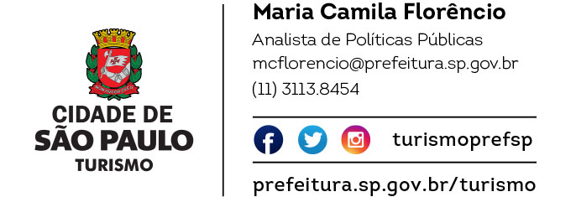
Obrigada!

